Slide 1
ኣጠቓቕማ ኢመይል ተመሃር
ሸቶታት ትምህርቲ:
ካብ ኢመይል ምውጻእን ምእታውን (ሎግ-ኢንን ሎግ-ኣውትን)
ኢመይል ምስዳድ፣ምቕባልን ምምላስን
Notes:
ኣብዚ ኮርስ ተሳተፍቲ ጂመይል ምጥቃም ክመሃሩ እዮም።
ብዙሓት ትካላት ኣገልግሎታት ኢመይል ኣገልግሎታተን ሕልፍ ሕልፍ ኢለን የሕድሶኦ እየን። ስለዚ ኣካውንት ምኽፋት፣ ሎግ-ኢን ጌርካ ምእታውን ካልኦት ፋንክሽናትን ካብዚ ኣብዚ ነቕርቦ ቅሩብ ዝተፈልየ ክኸውን ይኽእል እዩ። ስለዚ ነዚ ኮርስ ቅድሚ ምጅማርካ ኣካውንት ተጠቃሚ ኸፊትካ ብጂመይል ኢመይል ክትሰድድን ክትቅበልን ፈትን። ሽዑ ዝኾነ ዝተለወጠ ነገር እንተ ተዓዚብካ ነቲ ተቕርቦ ኣሐዲስካ ተቕርቦ፣ ምእንታን ተሳተፍቲ ኮርስ ምክትታል ክቐለሎም።
ሸቶታት ትምህርቲ ቅድሚ ኣስተምህሮ ምጅማሩ ርኣዮ። ከምዚ ብምግባር ኣብቲ ኣገዳሲ ዝበሃል ፍልጠት ከተኩርን ክዝክርዎን ክቐለሎም እዩ።

Slide 2
Del 1
ኣድራሻ ኢመይል ምኽፋት

Slide 3
Opprette ein e-postkonto
1
Notes:
ኢመይል ክትሰድድን ክትቅበልን ኣድራሻ ኢመይል ክህልወካ ኣሎዎ። እዚ ክህልወካ እንተኾይኑ ድማ ኣብ ሓደ ኣገልግሎት ኢመይል ዘለዎ ትካል ኣካውንት ከተውጽእ ኣለካ። እዚ መስርሕ እዚ ቅሩብ ክብድ ዝበለ ክኸውን ይኽእል እዩ፣ ዕድል ኮይኑ እዚ ሓንሳብ ጥራሕ እዩ ምግባር ዘድልየካ። ብጥንቃቐ ልክዕ ጌርካ ክትገብሮ ፈትን፣ እዚ ክፋል ናይዚ ኮርስ ግድን ክሽምድዶ ኣለኒ ኢልካ ኣይትሕሰብ።
ብዙሕ ዓይነታት ኣገልግሎታት ኢመይል ኣሎ። ኣብ ዝተፈላለየ ትካላት ኣገልግሎት ኢመይል ዘለወን ብዙሕ ኣድራሻታት ኢመይል ከተውጽእ ይከኣል እዩ።
ኣብዚ ኮርስ እዚ ብዛዕባ ጂመይል ኢና ክንመሃር። ጂመይል ብጉግል ዝውነን ኮይኑ፣ ህቡብ ኣገልግሎት ኢመይል እዩ።
ኢመይል ክትሰድድን ክትቅበልን መጀመርታ ኣድራሻ ኢመይል ከተውጽእ ኣለካ። ኢመይል ንኸተውጽእ ብራውዘርካ(browser/nettleser) ከፊትካ ናይቲ ኣገልግሎት ኢመይል ወብሳይት(website/nettside) ትጽሕፎ።

Slide 4
Opprette ein e-postkonto
1
www.gmail.com
Notes:
www.gmail.no. እዩ ኣድራሻ ጂመይል።
ኩሎም ናብዛ ኣድራሻ ክኸዱ ሓብሮም።

Slide 5
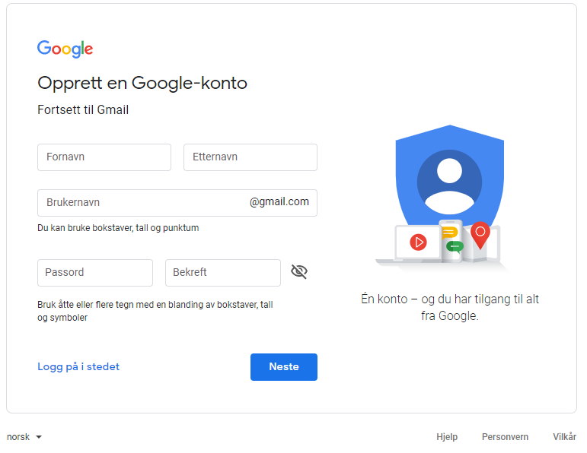
Opprette ein e-postkonto
1
Notes:
እቲ ኣድራሻ ቅኑዕ እንተደኣ ጽሒፍኩሞ ሓደ ካብዞም ስእልታት ኣብ ስክሪንኩም ክትርእዩ ይግባእ።
ኩሎም ናብቲ መእተዊ ገጽ ከይኣተዉ ኣይትቐጽል።
ካብ ሕጂ ንንዮ ኢመይልካ ኣብ ትጥቀመሉ ግዜ ትረኽቦ ገጽ እዚ እዩ፣ ይኹን ደኣ እምበር ጌና ኣድራሻታት ኢመይል ስለዘይኣውጻእና መጀመርታ ኣካውንት( ሕሳብ/account/konto) ከፊትና ኣብቲ ኣገልግሎት ዝህብ ትካል ክንምዝገብ ኣለና።

Slide 6
Opprette ein e-postkonto
1
Notes:
ኣብ ሓደ ክፉት ቦታ ክንጽሕፍ እንተኾይና፣ ወይ ክንጥውቖ ኣለና ወይ ድማ ክሊክ ክንገብሮ ኣለና። ኣብቲ ላዕለዋይ ክፍቲ ቦታ ጠውቕ ወይ ክሊክ ግበር።

Slide 7
Opprette ein e-postkonto
1
Notes:
ኣብቲ etternavn ( ስም ኣቦሓጎ) ዝብል ክፍቲ ቦታ ክሊክ ግበር ወይ ጠውቕ ኣብኡ ሽዑ ናትካ አተርናቭን( ስም ኣቦሓጎ) ጸሓፍ።

Slide 8
Opprette ein e-postkonto
1
Notes:
. ኣብ ዝቕጽል ክፍቲ ቦታ ድማ ስም ተጠቃሚ ክንጽሕፍ ኢና። ስም ተጠቃሚ ክበሃል ከሎ ነቲ ናትካ ኣድራሻ ኢመይል ካብ ካልኦት ኣድራሻታት ኢመይል ዝፈልዮ እዩ። ስም ተጠቃሚ ንስኻ ትደልዮ ክኸውን ይኽእል እዩ፣ ይኹን ደኣ እምበር እቲ ስም ተጠቃሚ ቅሩብ ምስቲ ናይ ብሓቂ ስምካ ዝተተሓሓዘ ወይ ዝመሳሰል ክኸውን ኣይጽላእን። ከምኡ ብምግባር ንዓኻ ኮነ ንካልኦት ናትካ ስም ተጠቃምን ኣድራሻ ኢመይልን ምዝካሩ ይቐለልካ።

Slide 9
Opprette ein e-postkonto
1
æ => ae
ø => o
å => aa
namn.etternamn
Notes:
ስም ተጠቃሚ ጋግ ክህልዎ ኣይክእልን እዩ ወይ ፊደላት "æ", "ø" ን"å"ን ውን ክትጥቀም ኣይትኽእልን ኢኻ። ቀዳማይ ስምካን ስም ኣቦሓጎኻን ዘጠቓልል ስም ክትጥቀም ትደሊ እንተኾይንካ እዞም ከምዚኦም ዓይነት ፊደላት ብ "aa" ወይ "o" ክትትክኦም ኣለካ፣ ከምኡ ኣብ ክንዲ ኣብ መንጎ ቀዳማይ ስምካን ስም ኣቦሓጎኻን ጋግ ምህላው መብዛሕትኡ ሰብ ነጥቢ የእትወሉ።

Slide 10
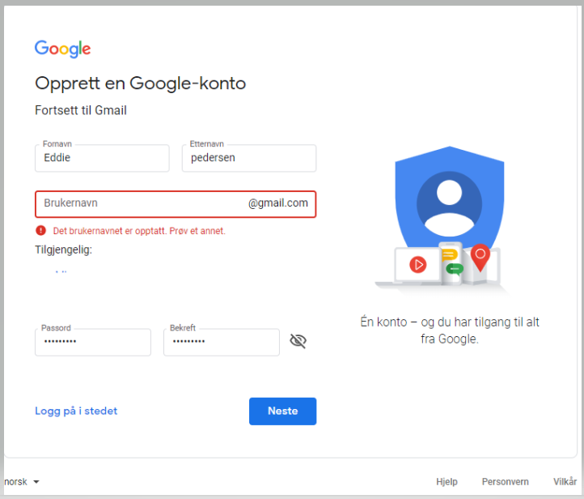
Opprette ein e-postkonto
1
Notes:
እቲ ዝጸሓፍካዮ ስም ተጠቃሚ ካልኦት ኣቐዲሞም ተመዝጊቦምሉ እንተደኣ ኮይኖም ኣብ ትሕቲ ክፉት ቦታ ስም ተጠቃሚ፣ እዚ መልእኽቲ ብቐይሕ ዝተጻሕፈ ይመጻካ።

Slide 11
Opprette ein e-postkonto
1
namn.i.etternamn
namn.etternamn123
Notes:
ካልኦት ይጥቀሙሉ እንተደኣ ሃልዮም እታ ዝመረጽካያ ስም ተጠቃሚ ቅሩብ ትቕይራ። ብዙሓት ነታ ስም ቀዳማይ ፊደል ወይ ገለ ቁጽሪ ክውስኹላ እዮም ዝመርጹ። ክሳብ ካልኦት ዘይጥቀሙላ ስም ትረክብ ምፍታን ቀጽል።
ኩሎም ክሳብ ብካልኦት ዘይተመዝገበት ስም ተጠቃሚ ዝረኽቡ ተጸበ። ንነፍሶም ዝኸውን ጽቡቅ ስም ተጠቃሚ ምርካብ ሓገዝ ንዘድልዮም ግዜ ሂብካ ሓግዞም።
. ኩሎም ነናቶም ስም ተጠቃሚ ምስ ሓዙ ንኸይርስዕዎ ምጽሓፍ ጠቓሚ ክኸውን ይኽእል እዩ።

Slide 12
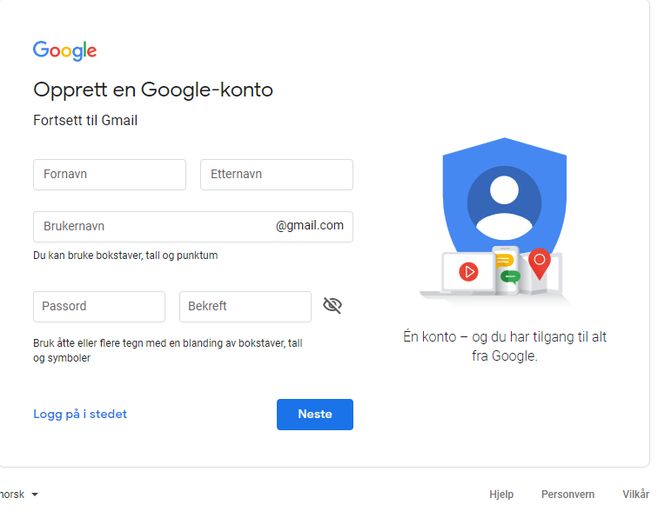
Opprette ein e-postkonto
1
Notes:
ፓስዎርድ ንኽትሰርሕ ኣብታ ትስዕብ ክፍቲ ቦታ ጠውቕ ወይ ክሊክ ግበር።

Slide 13
Opprette ein e-postkonto
1
Minimum 8 teikn
Minimum 2 av desse:
STORE BOKSTAVAR
små bokstavar
tal
symbol
Notes:
ሓደ ፓስዎርድ ብውሑዱ 8 ምልክታት ዝሓዘለ ክኸውን ኣሎዎ። ሓደ ፓስዎርድ ብውሑዱ ክልተ ነንበይኑ ዝዓይነቶም ምልክታት ዝሓዘለ ክኸውን ኣለዎ። ንዓኻ ምዝካሩ ቀሊል ክኸውን ይግባእ፣ ከምኡውን ካልኦት ብቐሊሉ ገሚቶም ክፈልጡዎ ዘይክእሉ ውን ክኸውን ይግባእ።
ፓስዎርድ ጸኒሕካ ምቕያር ይከኣል እዩ፣ ከምኡውን እንተደኣ ረሲዕካዮ ሓድስ ፓስዎርድ ክስደደልካ ይከኣል እዩ፣ ይኹን ደኣ እምበር ብርግጽ ዘይትርስዖ ዓይነት ፓስዎርድ ምሓዝ እዩ ዝቐልጠፈን ዝበለጸን።
ልክዕ ከም ኮድ ባንክካርድካ ፓስዎርድካ ድማ ብሕታዊ እዩ።
እቲ ክትጥቀመሉ ትደልዮ ፖስዎርድ ጸሓፎ። ክትጽሕፍ ከለኻ እቶም ምልክታት ኣብ ስክሪን ኣይረኣዩኻን እዮም። ኣብ ክንድኡ ኣብቲ ክፍቲ ቦታ ፖስዎርድ ነፍስ ወከፍ ምልክት ከም ጸላም ነጥቢ እያ ትረኣየካ። ትጽሕፎ ፓስዎርድ ካልእ ሰብ ንኸይርእዮ እዩ ከምዚ ኮይኑ።
ምስ ወዳእካ "enter" ``ኢንተር`` ወይ "neste" ``ቀጽል`` ዝብል ጠውቕ።

Slide 14
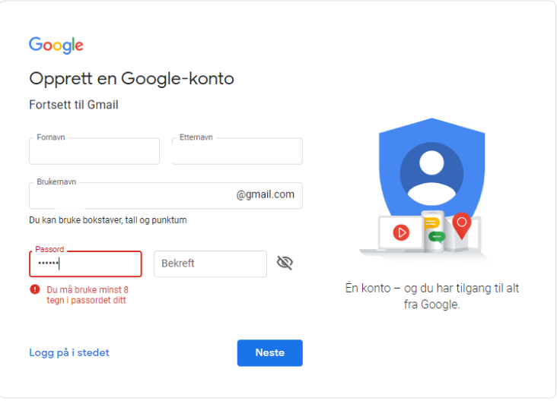
Opprette ein e-postkonto
1
Notes:
ፓስዎርድካ እንተደኣ ሓጺሩ ወይ ድማ እቶም ዝተፈላለዩ ምልክታት ብዝሖም ከምቲ ዝጠልቦ እንተዘይኮይኑ እዚ መልእኽቲ እዚ ይመጽእ። ሽዑ መሊስካ ክትፍትን ኣለካ ማለት እዩ።

Slide 15
Opprette ein e-postkonto
1
Minimum 8 teikn
Minimum 2 av desse:
STORE BOKSTAVAR
små bokstavar
tal
symbol
Notes:
ነዘን ሕግታት ምክትታል ኣይትረስዕ። ኩላቶም ቅቡል ዝኾነ ፓስዎርድ ጽሒፎም ክሳብ ዝውድኡ ተጸበ።

Slide 16
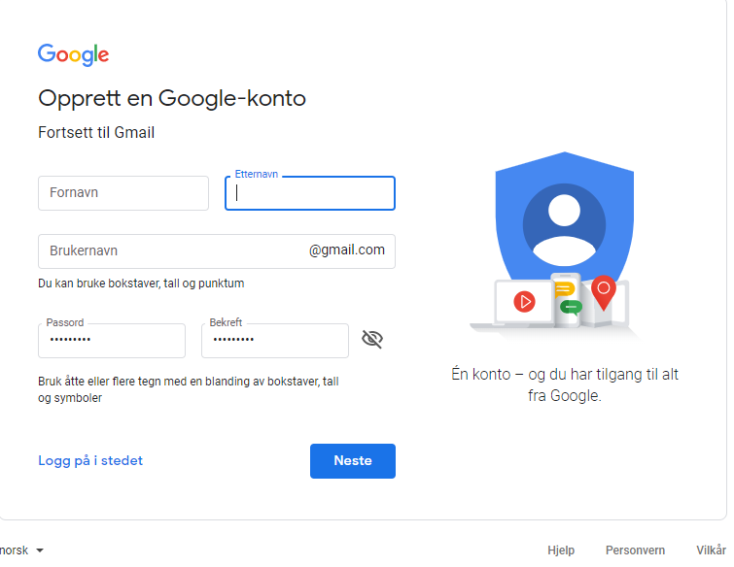
Opprette ein e-postkonto
1
Notes:
ኣብቲ ዝቕጽል ክፍቲ ቦታ ድማ ፓስዎርድካ ከም ብሓድሽ ክትጽሕፎ ኢኻ። እቲ ትካል ከምዚ ብምግባር ጌጋ ጽሒፍካ ከይትኸውን ይቆጻጸር።

Slide 17
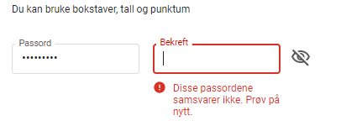
Opprette ein e-postkonto
1
Notes:
ፓስዎርድካ እንተደኣ ሓጺሩ ወይ ድማ እቶም ዝተፈላለዩ ምልክታት ብዝሖም ከምቲ ዝጠልቦ እንተዘይኮይኑ እዚ መልእኽቲ እዚ ይመጽእ። ሽዑ መሊስካ ክትፍትን ኣለካ ማለት እዩ። ጌና እቶም ፓስዎርድታት ተዛመድቲ ኣይኮኑን ዝብል መልእኽቲ እንተ መጺኡካ ኣብታ ቀዳመይቲ ዝተጻሕፈት ፓሶውርድ ገለ ጌጋ ተጻሒፉ ስለዘሎ እዩ ዝኸውን እቲ ምኽንያት። ሽዑ ንድሕሪት ተመሊስካ ፓስዎርድ ከምብሓድሽ ጽሒፍካ መሊስካ ትፍትን።
ነቶም ፓስዎርዶም ምውጻእ ወይ ምርግጋጽ ዘጸግሞም ሓግዞም ቅድሚ ኮርስ ምቕጻልካ።

Slide 18
Opprette ein e-postkonto
1
Notes:
ኣብታ ትቕጽል ክፍቲ ቦታ ዝተወለድካሉ ወርሒ ክትህብ ኢኻ። ሽዑ ትወርድ ትድይብ ሊስታ ክትመጻልካ እያ።

Slide 19
Opprette ein e-postkonto
1
Notes:
ኣብ ዝቕጽል ክፍቲ ቦታ ኣብታ ወርሒ ዝተወለድካላ መዓልቲ ክትህብ ኢኻ።

Slide 20
Opprette ein e-postkonto
1
Notes:
ሽዑ ናይ ዓመተ-ምሕረት ክፍቲ ቦታ ንመርጽ። ተጠቀምቲ-ጂመይል ነታ ክፍቲ ቦታ ክሊክ ብምግባር ምሉእ ዓመተ ምሕረት ይጽሕፉ።

Slide 21
Opprette ein e-postkonto
1
Notes:
ኣብቲ ዝቕጽል ክፍቲ ቦታ ድማ ጾታ ክትመልእ ኣለካ። ከምዚ ንኽትገብር ኣብቲ ክፍቲ ቦታ ኣብ የማናይ ጫፍ ዘላ ቀስቲ ክሊክ ግበራ። ሽዑ ትወርድ ትድይብ ሊስታ ክትመጻልካ እያ። ካብተን ኣማራጺታት ሓንቲአን ንኽትመርጽ ኣመልክተላ ወይ ክሊክ ግበራ።

Slide 22
Opprette ein e-postkonto
1
Notes:
እታ "Mobilnummer"፣ ማለት ``ቁጽሪ ሞባይል` ትብል ክፍቲ ቦታ ርኸብ። እቲ ትካል ባዕሉ ናይ ኖርወይ መእተዊ ቁጽሪ መሊኡልካ ኣሎ Norge (+47)። ቁጽሪ ተለፎንካ ጸሓፍ። እንተተኻኢሉ ቁጽሪ ሞባይል ክኸውን ይግባእ።

Slide 23
Opprette ein e-postkonto
1
?
Notes:
እቶም ካብ ቅድም ካልእ ኣድራሻ ኢመይል ዘለኩም ኣብቲ ዝቕጽል ክፍቲ ቦታ እዚኣ ክትጽሕፉዋ ትኽእሉ። ኣካውንት ተጠቃሚ ንምውጻእ ግድን ክትገብሮ ዘለካ ኣይኮነን፣ ይኹን ደኣ እምበር ከም ኣብነት ፓስዎርድካ እንተደኣ ረሲዕካዮ ጠቓሚ ክኸውን ይኽእል እዩ። ሽዑ ጂመይል ናብታ ካልኣይቲ ኣድራሻ ኢመይልካ ሓድሽ ፓስዎርድ ክሰደልካ ስለዝኽእል።

Slide 24
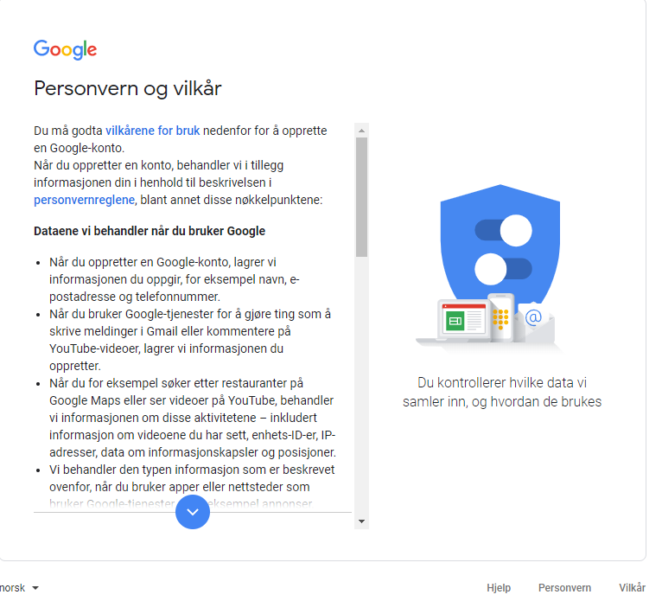
Opprette ein e-postkonto
1
Notes:
ሕጂ ድማ ንኽትጥቀመሉ ጉግል ዝጠልቦም ቅድመ-ኩነት ዘርኢ መስኮት ክመጽእ እዩ። ነዚኦም ንኽትሰማማዓሎም ናብ ታሕተዋይ ጫፍ ናይቲ መስኮት ክትወርድ(ስክሮል ክትገብር) ኣለካ።

Slide 25
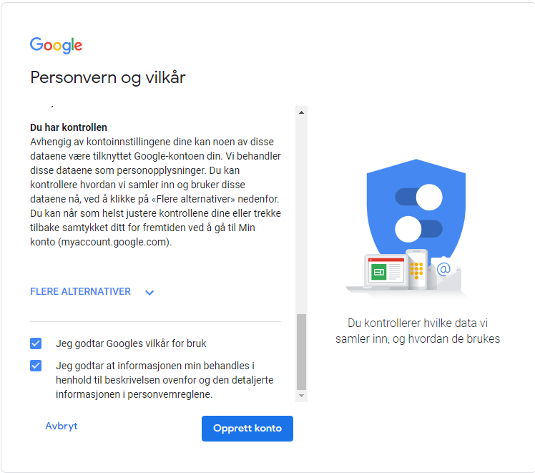
Opprette ein e-postkonto
1
Notes:
ሕጂ እታ "Jeg er enig" `` ይሰማማዕ`` ትብል መጠወቒት ሰማያዊት ኮይና ኣላ። ነዚኣ ጠውቃ ኢኻ።

Slide 26
Opprette ein e-postkonto
1
Notes:
ሕጂ ድማ `` እንቋዕ ኣብቅዓካ`` ዝብል መልእኽቲ ክመጻካ እዩ። ነታ ሰማያዊት መጠወቒት ድማ ጠውቃ።

Slide 27
Opprette ein e-postkonto
1
Gratulerer med brukarkonto og e-postadresse!
Notes:
ኮንግራ! ኩላትኩም ሕጂ ኣካውንት ተጠቃምን ኣድራሻ ኢመይልን ኣውጺእኹም ኣለኹም!

Slide 28
Opprette ein e-postkonto
1
brukarnamn
Notes:
ኣድራሻ ኢመይልካ እዚ ዝስዕብ እዩ:
- መጀመርታ ናትካ ስም ተጠቃሚ እዩ ክመጻልካ እዩ።

Slide 29
Opprette ein e-postkonto
1
brukarnamn@
Notes:
ኣድራሻ ኢመይልካ እዚ ዝስዕብ እዩ:
- መጀመርታ ናትካ ስም ተጠቃሚ እዩ ክመጻልካ እዩ።

Slide 30
Opprette ein e-postkonto
1
brukarnamn@gmail.com
Notes:
ድሕሪ ኣት ድማ ስም ናይቲ ትካል ኣገልግሎት ኢመይል ይመጽእ( ኣብ ናትና ጂመይል)፣ ኣብ መወዳእታ ከኣ ነጥብን እዚአን ፊደላት ውን c-o-m።

Slide 31
Del 2
Logge av og på

Slide 32
Logge av og på
2
Notes:
እቲ ሕጂ ኣብ ስክሪንካ ትርእዮ ናትካ ኢንቦክስ(innboks/መቐበሊ ኢመይል) እዩ። ዝተፈላለያ ትካላት ኣገልግሎት ኢመይል ቅሩብ ዝተፈላለየ መልክዕ እዩ ዘለወን፣ ይኹን ደኣ እምበር እቶም ቀንዲ ባእታታት ሓደ እዮም። ሕጂ ዝተቓለለ ትሕዝቶ ዘለዎ እየ ዝጥቀም ዘለኹ ምእንታን እንታይ ክትገብሩ ከምዘለኩም ምርኣይ ክቐለልኩም።
ኢንቦክስ ክበሃል ከሎ እቲ ዝስደደልካ ኢመይላት ዝኣትወሉ ቦታ ማለት እዩ። ኣብዚ ውን ባዕልኻ ኢመይል ንካልኦት ክትሰድድ ዘድልየካ ዘበለ ትረክብ ኢኻ። ጸኒሕና ቅሩብ ክንርእዮ ኢና። ሕጂ ሎግ-ኣውት ክንገብር ኢና።
ኣብ ላዕለዋይ የማናይ ኩርናዕ ስምካ ወይ ኣድራሻ ኢመይልካ ክትርእዮ ኢኻ። ነዚኣ ሓንሳብ ክሊክ ግበራ።

Slide 33
Logge av og på
2
Notes:
ሽዑ መምረጺ ክመጻልካ እዩ። ኣብዚኣ መምረጺ እዚኣ Logg av" ወይ "Logg ut"፣ ማለት ``ሎግ-ኣውት`` ወይ ``ምውጻእ`` ዝብል ነጥቢ ክትረክብ ኢኻ። ነዛ ኣብ መምረጺ ትረኣየካ ነጥቢ እዚኣ ጠውቃ ሎግ-ኣውት ንኽትገብር።

Slide 34
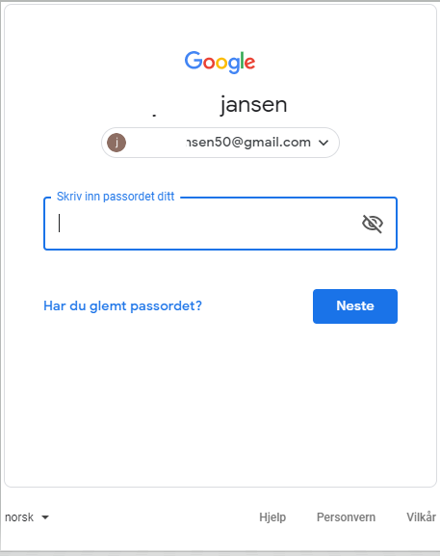
Logge av og på
2
Notes:
እቲ ሕጂ ዝወጻልካ ስእሊ ነቲ ቅድሚ ኣካውንት ኢመይል ምኽፋትና ዝራእናዮ ስእሊ ክመስል ይግባእ። ነዛ ገጽ እዚኣ ኣብ ኣካውንት ኢመይል መሊስና ሎግ-ኢን ጌርና ክንኣቱ ክንጥቀመላ ኢና፣ መጀመርታ ግን ብዛዕባ እቶም ናብ ኣካውንት ኢመይል ሎግ-ኢን ክንገብረሎም ንኽእል ዝተፈላለዩ ኣገባባት ቅሩብ ክንዛረበሎም ኢና።

Slide 35
Logge av og på
2
www.gmail.com
Notes:
ኣብዚ ኮርስ እዚ ኣብ ብራውዘር ሎግ-ኢን ምግባርን ኣካውንት ኢመይል ምጥቃምን ክትመሃሩ ኢኹም። መጀመርታ ብራዝወር ክትከፍቶ ኣለካ፣ ሽዑ ድማ ናይቲ ትጥቀመሉ ትካል ኣገልግሎት ኢመይል ወብሳይት ትጽሕፎ። ኣብ 1 ይ ክፋል ናይዚ ኮርስ ከምዚ ጌርና ኔርና።
ገለኹም ኣብ ኮምፕዩተርኩም ፕሮግራም ይህልወኩም ይኸውን ፣ ወይ ድማ ኣብ ታብለትኩም ወይ ኣብ ስማርት-ተለፎንኩም ኢመይል ክትርእዩሉ ትኽእሉ ኣፕሊኬሽን ይህልወኩም ይኸውን። እዚ ክህልወካ ጽቡቕ እዩ። ኣብ ከምዚ ዓይነት ፕሮግራም ወይ ኣፕሊኬሽን ኣካውንት ተጠቃምን ፓስዎርድን ሓንሳብ ምስ ጸሓፍካዮ ነፍስ ወከፍ ግዜ ኢመይል ንኽትርኢ ኢልካ ክትኣቱ መሊስካ ካብ ምጽሓፍ ትድሕን። ጽቡቕ ፍታሕ እዩ፣ ይኹን ደኣ እምበር ኣብ ናትካ ኮምፕዩተር፣ ናትካ ስማርት-ተለፎንን ናትካ ታብለትን ጥራሕ እዩ ከምዚ ክኸውን ዘለዎ። እዚኦም ኣብ ጥቓኻ ኣንተዘይሃልዮም ኣብ ኣድራሻ ወብሳይት ኬድካ ኣብኡ ሎግ-ኢን ጌርካ ትኣቱ። እዚ ቅሩብ ዝያዳ ግዜ ዝወስድ ኮ እንተኾነ፣ ኣብ ካልኦት ማሺናት ግን ኢመይልካ ክትርእዮ የኽእለካ ብምዃኑ ጠቓሚ እዩ። ርኢኻ ምስ ወዳእኻ ሎግ-ኣውት ጌርካ ምውጻእ ኣይትረስዕ፣ ምእንታን ካልኦት ሰባት ኣትዮም ኣብ ናትካ ኣካውንት ዘሎ ኢመይላት ከየንብቡዎን ከይሰዱን።
ኣብዚ ኮርስ እዚ ኢመይል ብብራውዘር ምጥቃም ኢና ክንመሃር፣ ምኽንያቱ እተን ትጥቀመለን ማሺናት ዝወነነ ይወንነን ናይ ኣዝማድካ ይኹና፣ ናይ ኮርስ ዝካየደሉ ክፍልታት ይኹና ወይ ካልኦት እንተኾና ዝኾነ ተራ ስለዘይጻወት።

Slide 36
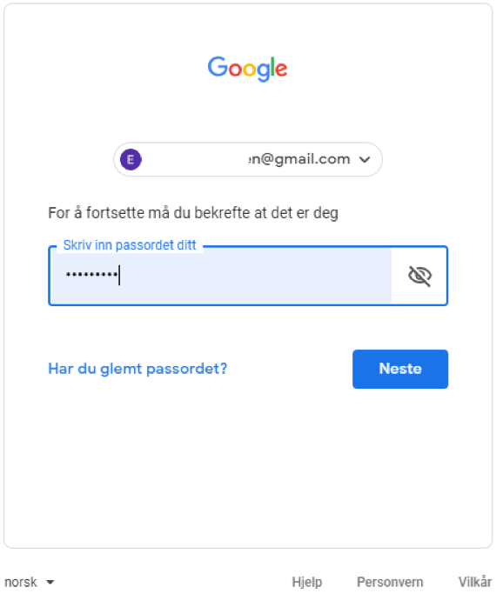
Logge av og på
2
E-postadresse
Passord
Notes:
ሕጂ ኣካውንት ኢመይልና መሊስና ሎግ-ኢን ጌርና ክንኣትዎ ኢና።
ብዙሓት ጂመይል ትጥቀሙ ኣድራሻ ኢመይል በቲ ኣገልግሎት ዝህብ ትካል ተመሊኡ ክጸንሓኩም እዩ። ሽዑ ፓስዎርድ ምጽሓፍ ጥራሕ እዩ ዘድልየካ።

Slide 37
Logge av og på
2
Notes:
ሎግ-ኢን ክትገብር እታ ሰማያዊት "Logg på" ትብል መጠወቒት ጥራሕ ጠውቃ።
ሕጂ ኢንቦክስኩም መሊሱ ክመጽእ እዩ።
ኩላቶም ሓደ ክልተ ግዜ ሎግ-ኣውትን ሎግ-ኢንን እንዳገበሩ ክወጹን ክኣትዉን ክለማመዱ ሕተቶም።

Slide 38
Del 3
Sende e-post

Slide 39
Sende e-post
3
Notes:
ኩሎም ሎግ-ኢን ጌሮም ኣትዮም ከምዘለዉ ኣረጋግጽ።
ኩለን ኣገልግሎታት ኢመይል ሓድስ ኢመይል መጽሓፊ ዝኸውን መጠወቒ ኣለወን።
እዚ መጠወቒ ኣብ ኣብ ላዕለዋይ ክፋል ስእሊ ንኢድ ጸጋም ትረኽቦ።

Slide 40
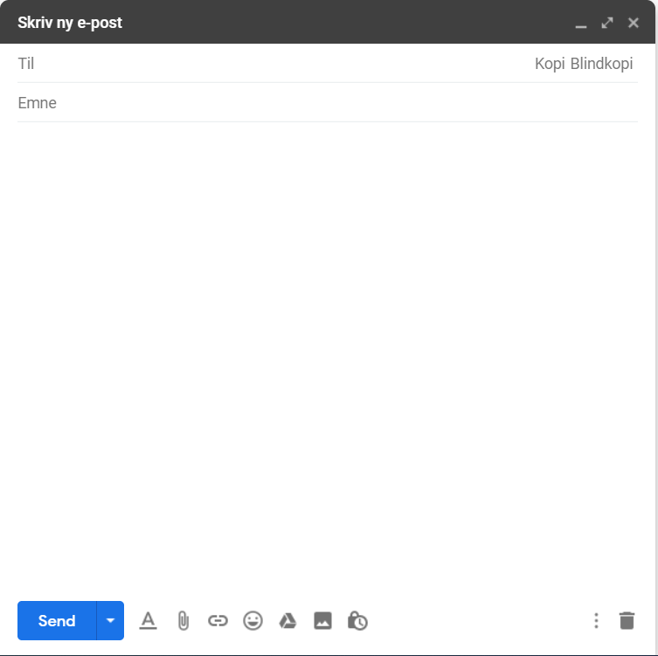
Sende e-post
3
Notes:
ኣብቲ ሕጂ ዝመጽእ መስኮት ኢኻ ኢመይልካ ክትጽሕፎ።

Slide 41
Sende e-post
3
Notes:
ኣብ ናይ ገሊኦም ተጠቀምቲ ጂመይል እቲ መስኮት ቅሩብ ክንእስ ይኽእል እዩ። ሽዑ እታ ናብ ክልተ ኣንፈታት ተቕንዕ ቀስቲ ኣብ ላዕለዋይ ወገን መስኮት ንኢድ የማን ትርከብ ክትጥውቕ ትኽእል። እቲ መስኮት እንተደኣ ደሓን ዕብየት ኣለዎ ትብል ኮይንካ ግን ዝኾነ ነገር ምግባር ኣየድልየካን እዩ።

Slide 42
Sende e-post
3
Notes:
እዚ ዝተቓለለ መስኮት ብምሉኦም እቶም ንኢመይል ምስዳድ ኣገደስቲ ዝበሃሉ ባእታታት ከርእየካ እዩ።

Slide 43
Sende e-post
3
E-postadressa til mottakaren
Notes:
"Til"-felt ``ናብ`` ዝብል ክፍቲ ቦታ ኣሎ ናይቲ ተቐባሊ ኢመይል ኣድራሻ ኢመይል ትጽሕፈሉ እዩ።

Slide 44
Sende e-post
3
E-postadressa til mottakaren
Kva handlar e-posten om
Notes:
"Emne"-` ማለት `ኣርእስቲ``፣ ኣርእስቲ ናይቲ ዝስደድ ኢመይል ትጽሕፈሉ ቦታ ማለት እዩ።

Slide 45
Sende e-post
3
E-postadressa til mottakaren
Kva handlar e-posten om
I dette feltet skriv du meldinga eller brevet du ønskjer å sende, frå «Hei» til «Helsing»
Notes:
ዝዓበየ ክፋል ናይቲ መስኮት እቲ መልእኽቲ ወይ ሓበሬታ ትጽሕፈሉ እዩ።

Slide 46
Sende e-post
3
E-postadressa til mottakaren
Kva handlar e-posten om
I dette feltet skriv du meldinga eller brevet du ønskjer å sende, frå «Hei» til «Helsing»
Notes:
ኣብ መወዳእታ ሽዑ ነቲ ተቐባሊ ኢመይል ክትሰደሉ ምስ ደለኻ ትጥውቃ መጠወቒት ኣላ።
ቀዳመይቲ ኢመይል ክትሰዱ ንኽትበቕዑ በብሓደ ነቶም ክፍቲ ቦታታት እንዳረኣና ክንመልኦም ኢና።

Slide 47
Sende e-post
3
Notes:
ኩላትኩም ሕጂ ንዓይ ሓንቲ ኢመይል ክትሰዱለይ ኢኹም።
ኣድራሻ ኢመይል ብምምላእ ኢና ንጅምር።
እታ "Til" ማለት ናብ ትብል ክፍቲ ቦታ ረኺብካ ጠውቃ።
እታ ዝጥቀመላ ኣድራሻ ኢመይል: ናትካ ኣድራሻ ኢመይል ወይ ኣብዚ ኮርስ ክትጥቀመላ ዘውጻእኻያ ኣድራሻ ኢመይል ጸሓፍ። ቅድሚ ኮርስ ኣድራሻ ኢመይል ዘለዎ ብርሃናዊ ስእሊ ወይ ስላይድ ኣብቲ ተቕርቦ ከተእቱ ትኽእል ኢኻ ወይ ድማ ኣብ ሰሌዳ ጸሓፋ ምእንታን ኩላቶም ቅኑዕ ጌሮም ክጽሕፉዎ።
ኩላቶም ኣድራሻ ኢመይል ክሳብ ዝመልኡዎ ተጸበ።

Slide 48
Sende e-post
3
Notes:
ሕጂ ከኣ ኣርእስቲ ክንጽሕፈሉ ንኽእል።
ክፍቲ ቦታ ኣርእስቲ ረኺብካ ጠውቆ።
ክፍቲ ቦታ ኣርእስቲ ገለ ክትጽሕፈሉ ጠቓሚ እዩ። ንተቐባሊ እቲ ኢመይል ንምንታይ ከምዝተሰደ ምርድኡ ይቐለሉ፣ ከምኡውን ጸኒሑ ውን ደልዩ ክረኽቦ ይቐለሉ።
ሕጂ ትፈታትኑ ስለዘለኹም ነዛ ኢመይል "prøve" ማለት ``መፈተኒ ኢልኩም ክትጽውዑዋ ትኽእሉ ኢኹም። ኣብቲ ክፍቲ ቦታ ኣርእስቲ ``prøve’’ ኢልኩም ጸሓፉ።
ቅድሚ ምቕጻልካ ኩሎም ኣብ ክፍቲ ቦታ ኣርእስቲ ከምዚ ኢሎም ከምዝጸሓፉ ኣረጋግጽ።

Slide 49
Sende e-post
3
Notes:
ሕጂ ድማ ትሕዝቶ ኢመይል ምጽሓፍ ክንጅምር ንኽእል።
ኣብቲ ዓቢ ጻዕዳ ክፍቲ ቦታ ጠውቕ።
ሕጂ ሓጻር መልእኽቲ ወይ ሰላምታ ክትጽሕፉለይ ትኽእሉ። ልክዕ ከምዚ ደብዳቤ ክትጽሕፍ ከለኻ ብትሕትና "Hei" ማለት `` ሰላም`` ኢልካ ትጅምሮ ከምኡውን ብ "Hilsen" ማለት ብ ``ሰላምታ`` ትዓጽዎ።

Slide 50
Sende e-post
3
Notes:
እቲ ንዓይ ትጽሕፉዎ ምስ ወዳእኩም እታ "send" ትብል መጠወቒት ማለት ``ስደድ`` ክትጥውቑዋ ኣለኩም፣ ምእንታን እቲ ጽሒፍኩም ናበይ ትሰዱዎ እንታይ ከምዝዝኾነ ክርእዮ።
እታ "Send" ትብል መጠወቒት ኣብ ታሕተዋይ ወገን ንኢድ ጸጋም ትርከብ።
እታ "Send" ትብል መጠወቒት ጠውቃ።
ክሳብ ኩሎም ኢመይሎም ዝሰዱ ተጸበዮም።

Slide 51
Sende e-post
3
Notes:
ሕጂ ድማ ናብ ኢንቦክስ ተመሊስኩም ኣለኹም።
ሓንቲ ኢመይል መሊስኩም ክትሰዱለይ ፈትኑ።
መጀመርታ እታ "Ny" `` ሓድሽ`` ወይ "Skriv ny" `` ሓድሽ ጸሓፍ`` ትብል መጠወቒት ርኸባ።

Slide 52
Sende e-post
3
E-postadressa til mottakaren
Kva handlar e-posten om
I dette feltet skriv du meldinga eller brevet du ønskjer å sende, frå «Hei» til «Helsing»
Notes:
ኣብ ስክሪን እዚኣ ከጽንሓልኩም እየ ምእንታን እንታይ ክትገብሩ ከምዘለኩም ምዝካሩ ክቐለልኩም።
ኢመይላት እንዳሰደድኩምለይ ከለኹም፣ እታ ሕጂ ዝሰደድኩምለይ ኢመይል ክምልሰልኩም ክፍትን እየ፣ ሽዑ ከኣ ኢመይል ምኽፋትን ምምላስን ክንመሃር ኢና።
እዚ ሕጂ ዘሎ ግዜ ነተን መፈተኒ ‘’Prøve"-ኢመይላት ካብ ተሳተፍቲ ዝተሰደደልካ ሓጺር መልሲ ክትሰድድ ፈትን። ከም ሓሳብ ክትጥቀመሉ ትኽእል ጽሑፍ፣
"ሰላማት
ዝሰደድካለይ ኢመይል ተቐቢለያ ኣሎኹ
ኣገናዕ!
ሰላምታ ካብ መራሒ ኮርስ"
ንኩላቶም ምስ መለስካሎም፣ ከምኡውን ኩላቶም ብውሑዱ ሓንቲ ኢመይል ምስ ሰደዱልካ ነዚ ኮርስ ክትቅጽሎ ትኽእል።

Slide 53
Del 4
Opne e-post
Notes:
Send ein e-post til alle på kurset

Slide 54
Opne e-post
4
Notes:
ኩላቶም ኢንቦክስ ተርኢ መስኮት ኣብ ቅድሚኦም ተኸፊታ ከምዘላ ኣረጋግጽ።
ንኢድ ጸጋም ኣብዚ ስእሊ ምስ ኣካውንት ኢመይልካ ዝተተሓሓዙ ፋይላት ብምሉኦም ትርእዮም ኣለኻ። ካብዚኦም እቲ ቀንዲ ኣገዳሲ ኢንቦክስ እዩ።
ኣብ ኢንቦክስ ዘይተነበቡ ኢመይላት እንተደኣ ሃልዮም ኣብ ድሕሪ እቲ ኢንቦክስ ዝብል ተጻሒፉዎ ዘሎ ቁጽሪ ክመጻልካ እዩ። ቁጽሪ እንተደኣ ዘይሃልዩ ከተንብቦም ዝጽበዩኻ ሓደስቲ ኢመይላት የለውን ማለት እዩ።

Slide 55
Opne e-post
4
Notes:
ብምሉኦም ዝተቐበልካዮም ኢመይላት ኣብ ዝዓበየ ክፋል ናይቲ ስእሊ እዮም ዝረኣዩኻ። እቶም ዝሓደሱ ኢመይላት ኣብ ላዕለዋይ ክፋል ናይዚ ሊስታ ትረኽቦም። እቶም ዝነውሐ ዝገበሩ ድማ ኣብ ታሕተዋይ ወገን።
ነፍስ ወከፍ ኢመይል ስም ወይ ኢመይል ናይ ሰዳዲ፣ ከምኡውን ኣርእስቲ ዝሓዘለ እዩ( ሰዳዲ ኣብ ክፍቲ ቦታ ኣርእስቲ ዝጸሓፎ ማለት እዩ)
ዘይተኸፍተ ኢመይል ደሚቕ ጽሑፍ እዩ ዘለዎ።
ኢመይል ከፊትካ ትሕዝቶኡ ንኸተንብቦ ሓንሳብ ኣብ ስም ሰዳዲ ወይ ኣርእስቲ ትጥውቕ።

Slide 56
Opne e-post
4
Notes:
ኢመይል ከተንብብ ኣብ ሰዳዲ ወይ ኣርእስቲ ትጥውቕ።
ኩላቶም ኣብ ኢንቦክሶም ካብ ዘለዋ ኢመይላት ሓንቲ ክጥውቑ ሕተቶም።

Slide 57
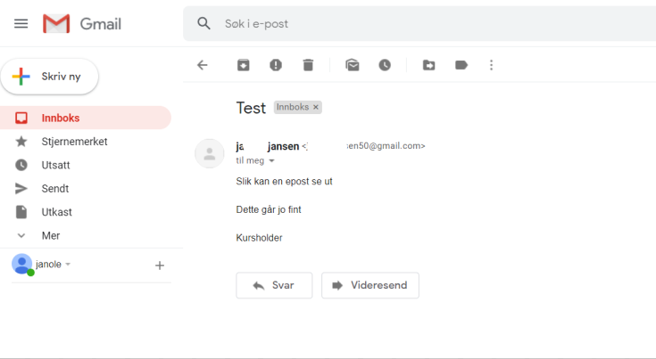
Opne e-post
4
Notes:
ኣብ ጉግል ሓንቲ ኖርማል ኢመይል ከምዚ ትመስል።

Slide 58
Opne e-post
4
Tittel
Notes:
ኣብ ላዕሊ ኣርእስቲ ኢመይል ይረኣየካ ኣሎ።

Slide 59
Opne e-post
4
Avsendar
Notes:
ሽዑ ድማ ስም ወይ ድማ ኣድራሻ ኢመይል ናይቲ ኢመይል ዝሰደደልካ ትርኢ።

Slide 60
Opne e-post
4
Meldinga frå avsendaren
Notes:
ትሕቲኡ መልእኽቲ ካብ ሰዳዲ ይመጻካ።

Slide 61
Opne e-post
4
Notes:
ናብ ኢንቦክስ ተመሊስካ ሊስታ ዝተቐበልካዮም ኢመይላት ብምሉኦም ከም ብሓድሽ ንኽትርእዮም፣ ኣብ መምረጺ ኣብ ጸጋማይ ወገን ስእሊ "innboks" ``ኢንቦክስ`` ትብል ጠውቕ።
ቅድሚ ምቕጻልካ ኩሎም ናብ ኢንቦክስ ተመሊሶም ከምዘለዉ ኣረጋግጽ።

Slide 62
Opne e-post
4
Notes:
ሕጂ ድማ ኣብ ``ኢንቦክስ`` ዘሎ ቁጽሪ ቐኒሱ ክጸንሓካ እዩ።

Slide 63
Opne e-post
4
Notes:
እታ ከይከፈትካያ ደሚቕ ጽሑፍ ዝነበራ ኢመይል ሕጂ ደማቕ ከምዘይኮነት ከኣ ክትርኢ ትኽእል።

Slide 64
Del 5
Svare på e-post
Notes:
Send ein e-post til alle på kurset

Slide 65
Svare på e-post
5
Notes:
ኢመይል ንምምላስ ኣብ ሊስታ ኢንቦክስ ረኺብካ ትመርጻ።
ነታ ኣቐዲምኩም ዝሰደድኩማ ኢመይል፣ ብኢመይል ዝመለስኩዎ መልሲ ኩላቶም ተቐቢልኩም ክትኮኑ ኣለኩም።
ነዚኣ ኢመይል ኣብ ሊስታ ናይ ኢንቦክስ ረኺብካ ጠውቃ ኢኻ።

Slide 66
Svare på e-post
5
Notes:
ተጠቀምቲ ጂመይል ዘበልኩም መልሲ ክትሰዱለይ እንተኾንኩም ኣብቲ ጻዕዳ ክፍቲ ቦታ ኣብ ታሕተዋይ ክፋል መስኮት ኣብቲ "Klikk her for å svare eller videresende" ማለት `` ንኽትምልስ ወይ ንኸተመሓላልፍ ኣብዚ ጠውቕ`` ዝብል ክትጥውቑ ኣለኩም።

Slide 67
Svare på e-post
5
brukarnamn@e-post.no
Notes:
ክትምልስ ከለኻ ዝጸሓፍ ኢመይልን ሓድሽ ዝጸሓፍ ኢመይልን ብጣዕሚ ተመሳሰልቲ እዮም፣ ይኹን ደኣ እምበር ኣብዚ እቲ "til" `` ናብ``፣ "emne" `` ኣርእስቲ`` ዝብል ክፍቲ ቦታታት ኣቐዲሙ ተመሊኡ እዩ ዝጸንሓካ።

Slide 68
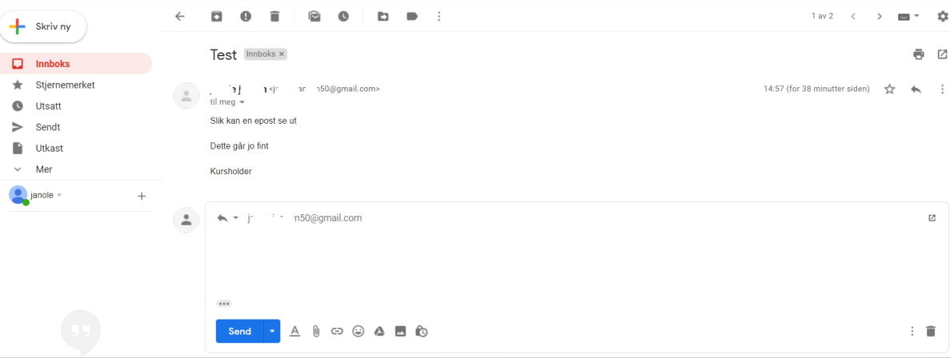
Svare på e-post
5
Notes:
ከም ተወሳኺ፣ ጽሑፍ ናይቲ ትምልሰሉ ዘለኻ ኢመይል ውን ኣብ ልዕሊ ወይ ትሕቲ እቲ ትጽሕፈሉ ክፍቲ ቦታ ይረኣየካ እዩ።

Slide 69
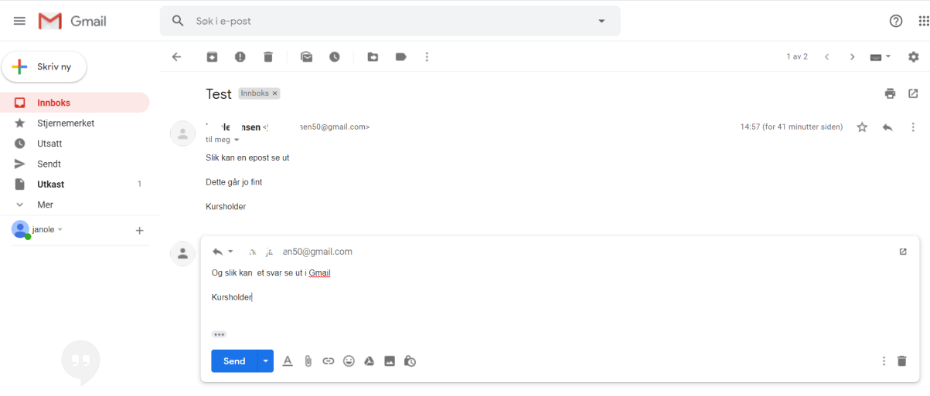
Svare på e-post
5
Notes:
እታ እንኮ ክትገብራ ዘለካ መልስኻ ምጽሓፍ እዩ።

Slide 70
Svare på e-post
5
Notes:
Slik ser det typisk ut i Gmail.

Slide 71
Svare på e-post
5
Notes:
ኣብዚ ከኣ ጽሑፍ መልስኻ ትጽሕፎ።

Slide 72
Svare på e-post
5
Notes:
መልስኻ ጽሒፍካ ምስ ወዳእካ ድማ እታ "send" ትብል መጠወቒት ትጥውቓ።

Slide 73
ተወደአ – ኩላትኩም ብመንፍዓት ክትሰርሑ ጺኒሕኩም!
ሕጂ እዚ ዝስዕብ ክትለማመዱሉ ትኽእሉ:
ነቲ ኣብ ጎንኻ ዘሎ ተማሃራይ ኢመይልካ ሃበኒ በሎ፣ ምእንታን ነንሕድሕድኩም ኢመይል ክትሳደዱን፣ ናይ ነንሕድሕድኩም ኢመይል ክትከፍቱን ክትምልሱን መለማመዲ ክኾነኩም።
ካብ ኢመይልካ ሎግ-ኣውት ጌርካ ምውጻእን ሎግ-ኢን ጌርካ ምእታውን
ብራውዘርካ ብምልእታ ዓጺኻ፣ መሊስካ ምስ ከፈትካያ ድማ ኣድራሻ ኣገልግሎት ኢመይል ጽሒፍካ ከም ብሓድሽ ሎግ ኢን ጌርካ እቶ።
ኣብ ገዛ ትለማመዱሉ፣
መለማመዲ ዝኾነካ ሰብ ርኸብ፣ ኢመይል ትሰዱሉን ኢመይል ትቕበሉሉን

